Slide 1
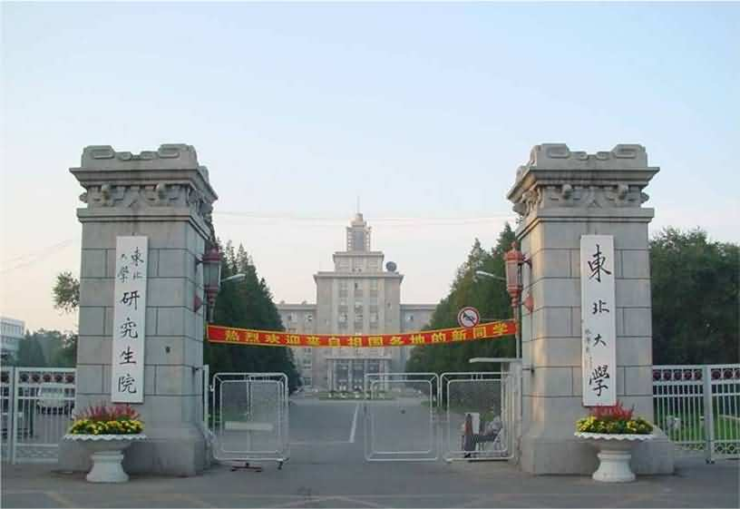

第十五单元 量子物理
Quantum Physics
第三讲 康普顿效应
Compton Effect

Slide 2
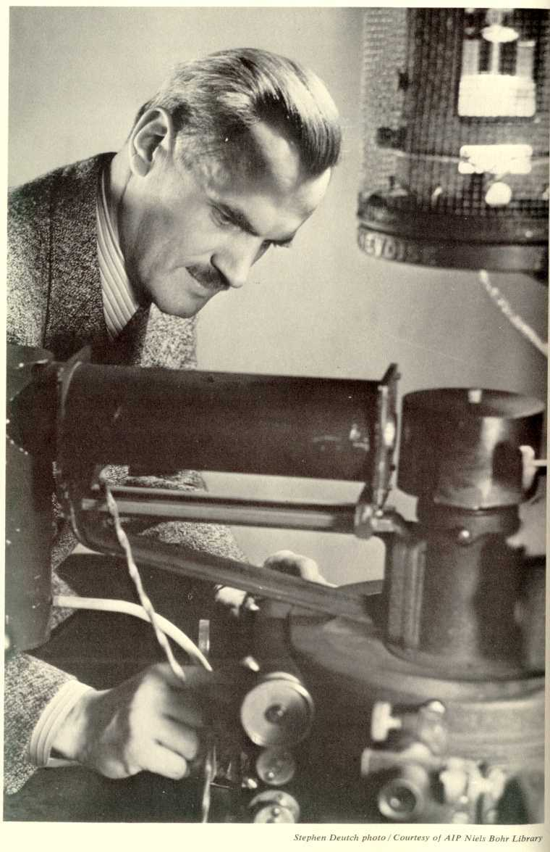
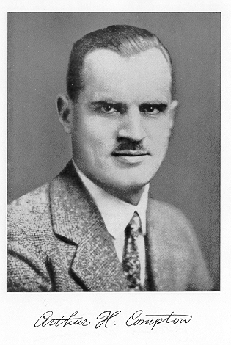
康普顿
A.H.Compton(1892---1962)
美国实验物理学家，芝加哥大学教授。
因发现康普顿效应而获得1927年诺贝尔物理学奖

Slide 3

一、康普顿效应的实验及其规律
1、实验装置
-
探测器
K
X射线源
θ
石墨
A
光阑
晶体
1923年, 测量了X射线沿各方向的散射波, 发现在散射光线中
除了有与入射线波长相同的射线外，还有波长大于入射线波长的射线，
这种改变波长的散射现象—— 康普顿效应 Compton Effect

Slide 4

λ
~ θ
r
r
λ
r
λ
r
λ
λ
λ
λ
λ
0
0
θ
1
3
5
θ
9
0
θ
4
5
λ
λ
0
晶 体
波长偏移量
λ
λ
λ
检测系统
r
0
射线源
θ
X
λ
散射角
θ
0
0
散射体
λ
r
λ
随 的增大而增大，与物质种类无关。
0
θ

Slide 5


不同散射物质的实验
对同一散射角
θ
r
λ
r
λ
r
λ
λ
λ
λ
λ
λ
λ
0
0
0
θ
1
3
5
θ
1
3
5
θ
1
3
5
λ
λ
λ
铁
碳
S
铁
Fe
碳
0
硫
0
Fe
0
C
硫
X射线
X射线
X射线
原子序数
Z 6
原子序数
Z 16
原子序数
Z 26
说明什么？
各种散射物质对同一散射角 ，波长偏离量
r
λ
相等。
θ
若散射物质的原子序数增加，
散射线中
λ
谱线的强度增强；
λ
谱线的强度减弱。
0

Slide 6
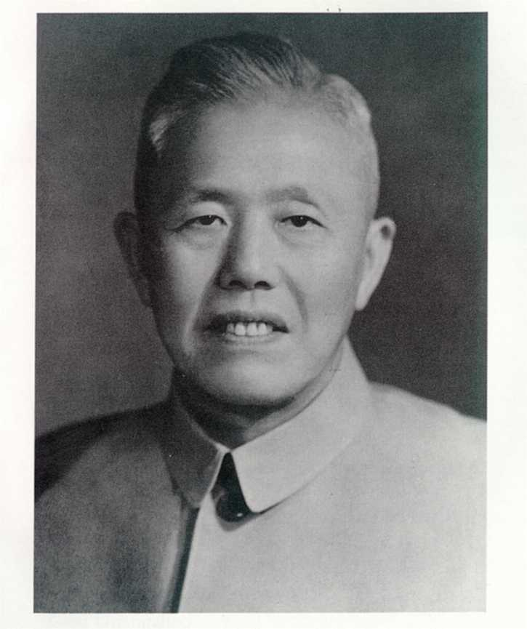
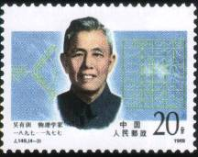


一、康普顿效应的实验及其规律
2、康普顿散射的实验规律
1) 在散射光线中有与入射光波长相同的
射线, 也有波长大于入射光的射线;
2) 波长的偏移量 随散射角θ 的
增加而增加;
吴有训 (1897-1977)，江西高安人，1921年赴美国芝加哥大学随康普顿教授从事物理学研究，吴有训通过实验和理论分析，验证了某些X射线经散射后波长的变化。1924年他与康普顿合作发表了《经过轻元素散射的铝 (Ka)射线的波长》，因此，物理学界把某些X射线经散射后波长变长的现象称为康普顿-吴有训效应。在普朗克、玻尔等人开创的现代物理学中，吴有训作出了杰出贡献。
3) 在同一散射角θ 下，所有散射物质波长
的偏移量 都是相同的。
4) 在原子量较小的物质中，康普顿散射较强;
对原子量较大的物质，康普顿散射较弱。

Slide 7


二、经典理论遇到的困难
康普顿散射的实验结果与光的波动说相矛盾
经典物理的解释
θ
受迫振动 v₀
散射物体
照射
发射
单色电磁波
电子受迫振动
同频率散射线
经典理论只能说明波长不变的散射，
而不能说明康普顿散射

Slide 8

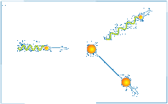
三、康普顿效应的理论解释
光子理论解释
1) X 射线由 的光子组成；
2) 光子与实物粒子一样，能与电子等粒子作弹性碰撞。
λ
λ₀
自由电子
1) 入射光子与外层电子弹性碰撞
受原子核束缚较弱
近似自由
静止
自由电子
外层
电子
动能＜＜光子能量
近似静止

Slide 9
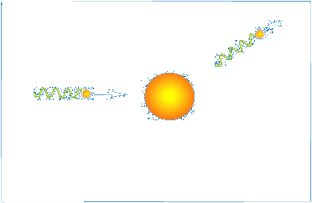
三、康普顿效应的理论解释
光子理论解释
1) X 射线由 的光子组成；
2) 光子与实物粒子一样，能与电子等粒子作弹性碰撞。
λ₀
λ
λ₀
λ₀
自由电子
原子
2) X 射线光子和原子内层电子相互作用
内层电子被束缚很紧，光子相当于和整个原子发生碰撞。
光子质量远小于原子质量，碰撞时光子不会明显损失能量，
波长不变。

Slide 10
三、康普顿效应的理论解释
光子理论解释
1) X 射线由 的光子组成；
2) 光子与实物粒子一样，能与电子等粒子作弹性碰撞。
λ₀
λ
λ₀
λ₀
自由电子
原子
结论
内层电子
波长不变的散射线
波长变化
X光子
外层电子
波长变大的散射线

Slide 11
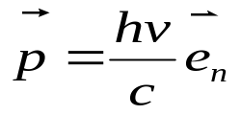
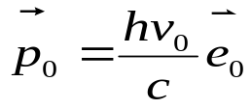



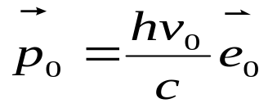

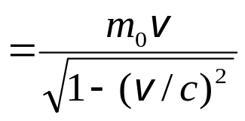




三、康普顿效应的理论解释
X 射线光子与自由电子的碰撞
(1)碰撞前
θ
*电子
e
ϕ
能量:
动量:
*光子
能量:
动量:
(2)碰撞后
*电子
能量:
动量:
*光子
能量:
动量:

Slide 12



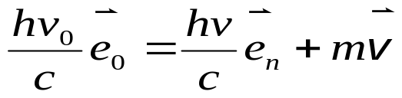
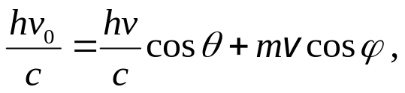

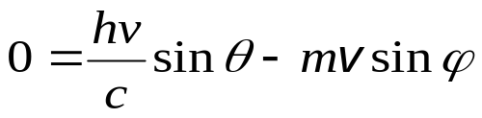

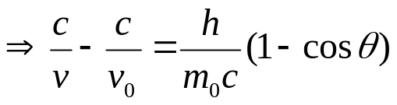

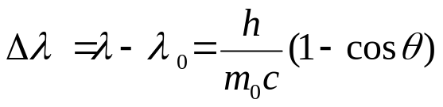

三、康普顿效应的理论解释
碰撞过程中能量守恒
θ
碰撞过程中动量守恒
e
ϕ
消去ϕ , 得:

Slide 13
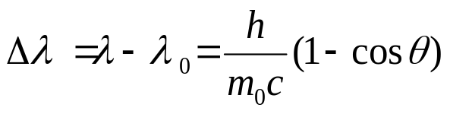

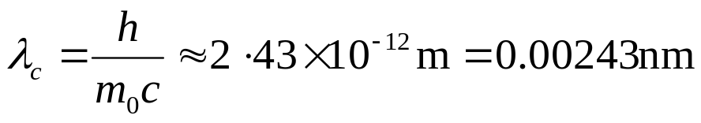
三、康普顿效应的理论解释
碰撞过程中能量守恒
θ
碰撞过程中动量守恒
e
ϕ
波长的偏移量为:
康普顿波长:

Slide 14
四、康普顿散射实验的意义
1、有力地支持了“光子假说”的正确性；
狭义相对论动力学的正确性；
也证实了普朗克假设 ε = hν 的正确；
2、首次在实验上证实了“光子具有动量”的假设；
3、证实了在微观的单个碰撞事件中，
动量守恒定律和能量守恒定律仍然是成立的。
康普顿的成功也不是一帆风顺的，在他早期的几篇论文中，一直认为散射光频率的改变是由于 “混进来了某种荧光辐射”；在计算中起先只考虑能量守恒，后来才认识到还要用动量守恒。

Slide 15


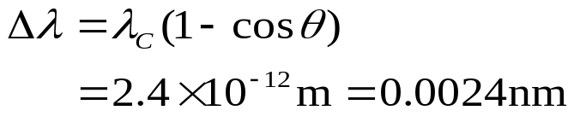





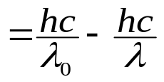
例15-5: 波长为 的X射线与静止的自由电子碰撞，在与入射
方向成 角的方向上观察，
求: 1) 散射X射线的波长; 2) 反冲电子的动能; 3) 反冲电子的动量。
解：
y
y
1）
x
ϕ
x
2）
由能量守恒，得：

Slide 16
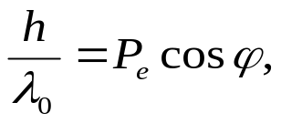
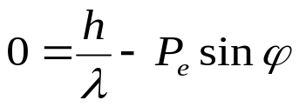


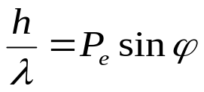

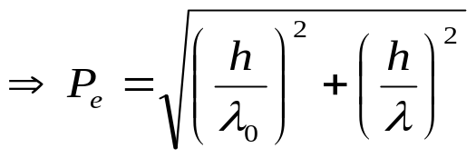

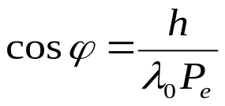


例15-5: 波长为 的X射线与静止的自由电子碰撞，在与入射
方向成 角的方向上观察，
求: 1) 散射X射线的波长; 2) 反冲电子的动能; 3) 反冲电子的动量。
解：
由动量守恒，得：
y
y
3）
x
ϕ
x

Slide 17


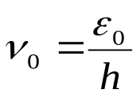
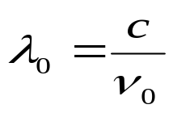





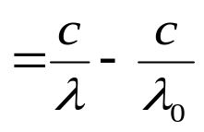





例15-6: 一具有 能量的光子，与一静止自由电子相碰撞，
碰撞后，光子的散射角为 ，
求：1）光子的波长、频率和能量各改变多少 ？
2）碰撞后，电子的动能、动量和运动方向又如何？
解：
1）入射光子的频率和波长分别为:
用康普顿散射公式可得：

Slide 18




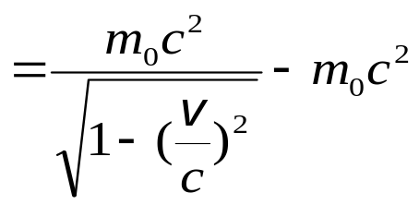

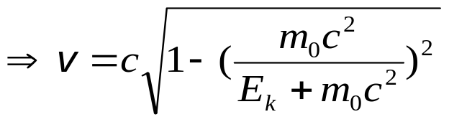

例15-6: 一具有 能量的光子，与一静止自由电子相碰撞，
碰撞后，光子的散射角为 ，
求：1）光子的波长、频率和能量各改变多少 ？
2）碰撞后，电子的动能、动量和运动方向又如何？
解：
2）反冲电子的动能：
电子的速度可由相对论的能量关系求出：

Slide 19
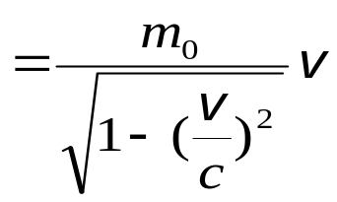




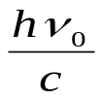



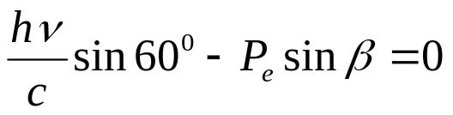

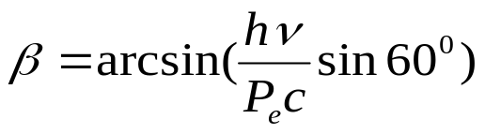

例15-6: 一具有 能量的光子，与一静止自由电子相碰撞，
碰撞后，光子的散射角为 ，
求：1）光子的波长、频率和能量各改变多少 ？
2）碰撞后，电子的动能、动量和运动方向又如何？
解：
2）
电子的动量：
动量守恒：

Slide 20
同学们再见！

